Slide 1

SmartWorX物联网系列产品 -
工业程序管理e-PGM介绍
2024年10月10日
客户第一 持续创新 价值共创 责任担当
Inkelink Information Technology (Shanghai) Co., Ltd.

Slide 2
Contents
01
解决方案
02
产品介绍
03
方案价值

Slide 3
01
解决方案

Slide 4


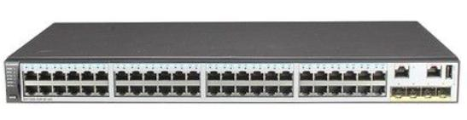

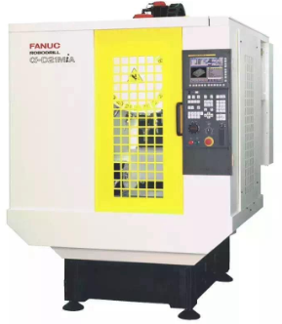
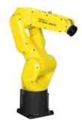
工业程序管理 e-PGM整体方案
工业程序管理 e-PGM
工业程序统一管理平台
首页概览
待办事项
操作记录
备份统计
下载统计
配置管理
工厂建模
工作站配置
现场设备
基本信息
巡检策略
车间一
车间二
车间N
程序管理
程序备份
程序定版
程序对比
......
……
程序列表
操作日志
记录查询
定版记录
备份记录
PLC
机床
机器人
PLC
其他工业设备
对比记录
......

Slide 5
02
产品介绍

Slide 6
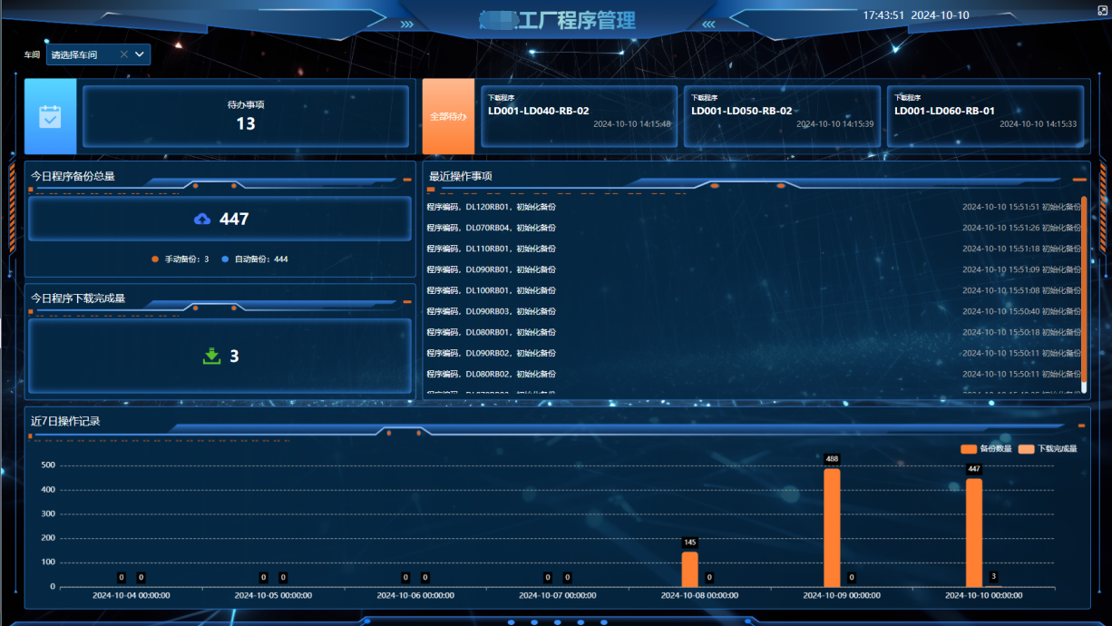
首页概览
首页概览
首页内容可根据实际需求配置，依据登录人员ID个性化展示。比如：
待办事项
当前用户待办事项
备份统计
显示今日程序备份总量
下载统计
今日/近7日程序下载完成量
操作记录
显示最近操作事项

Slide 7
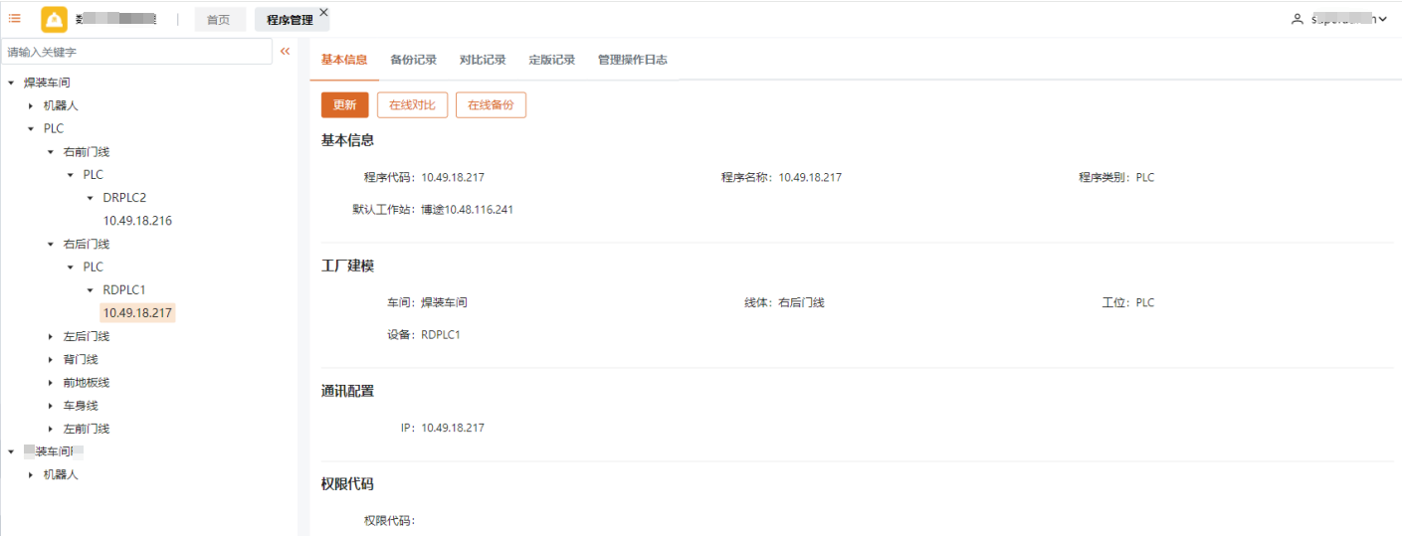
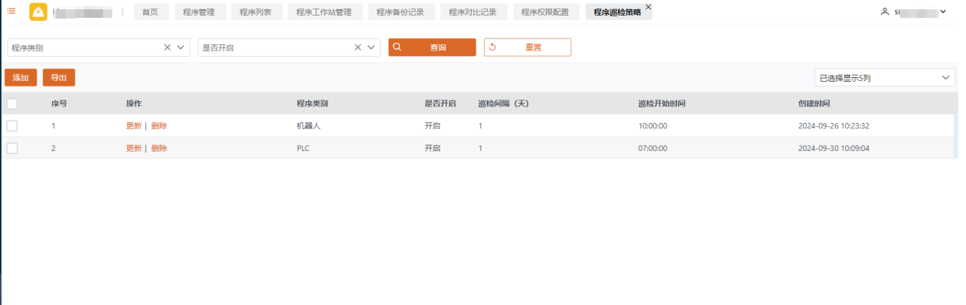
配置管理
配置管理
工厂建模
工作站配置
基本信息
巡检策略
功能：
依据工厂建模配置工业程序的基本信息，如程序类别、通讯配置，权限代码等
特点：
依据统一的工厂建模进行配置
支持多工厂模式
支持不同角色的权限管控
功能：
对设备巡检的频率周期进行配置，配置后系统在每次间隔的开始时间进行巡检
特点：
自动配置工厂的定时备份任务
减少人工工作带来的工作量或遗漏
不同类型的程序可以配置不同的备份策略

Slide 8
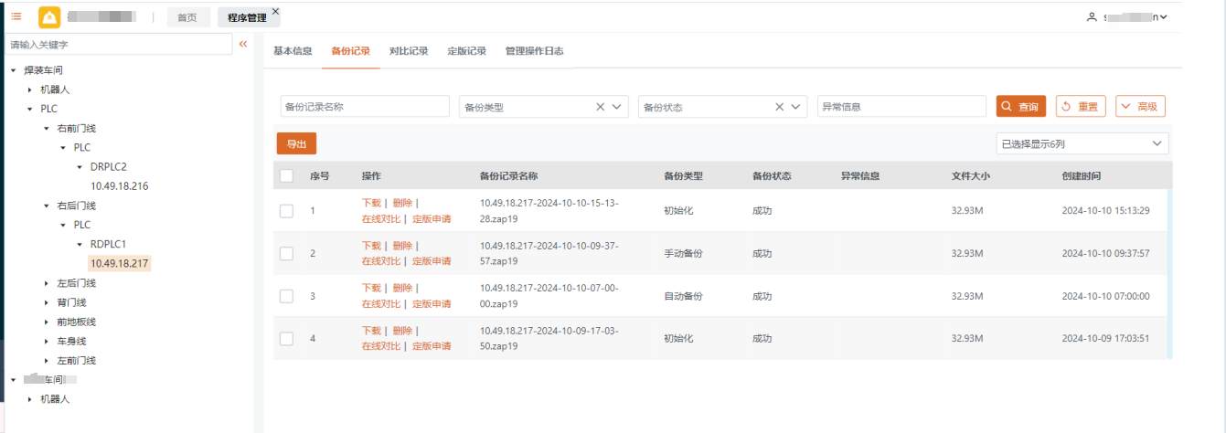
程序管理
程序管理
工业程序的业务处理功能，如备份、定版及对比
程序备份
通过手工触发或自动触发的方式实现程序的自动备份
程序定版
标记某一版本为特定版本，方便后期直接查找或更新
程序对比
对比不同版本程序，获取程序差异信息

Slide 9
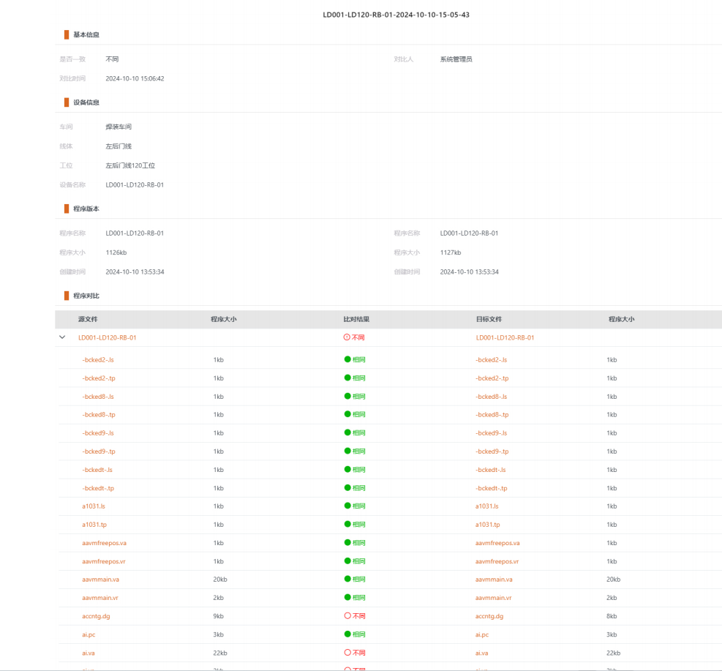
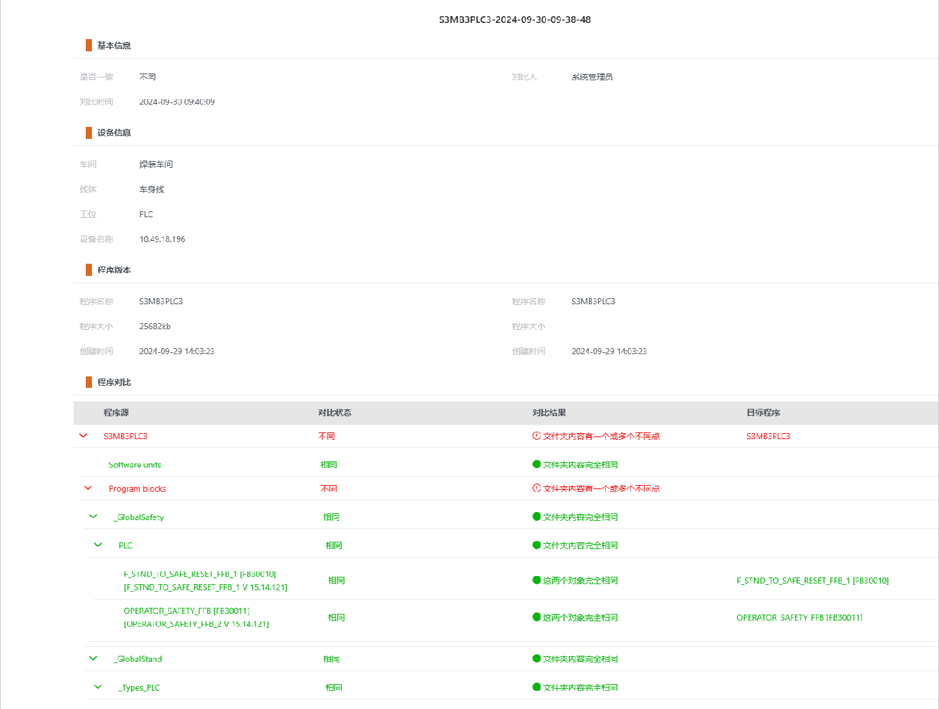
程序管理
程序管理
程序对比
示例
示例
机器人对比报告
PLC对比报告

Slide 10
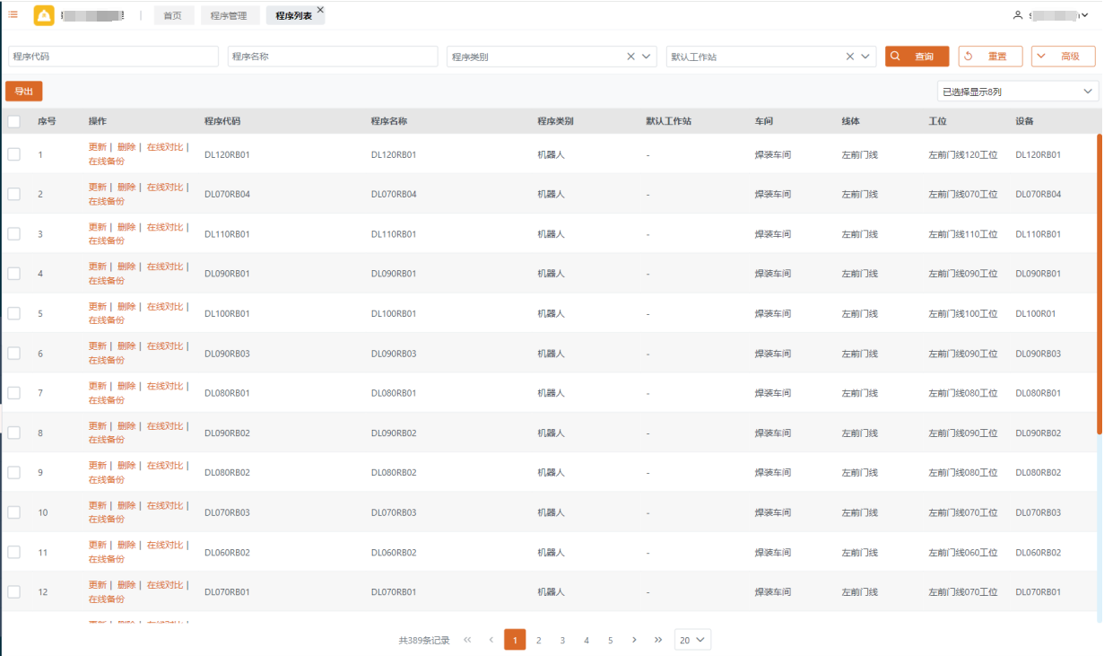
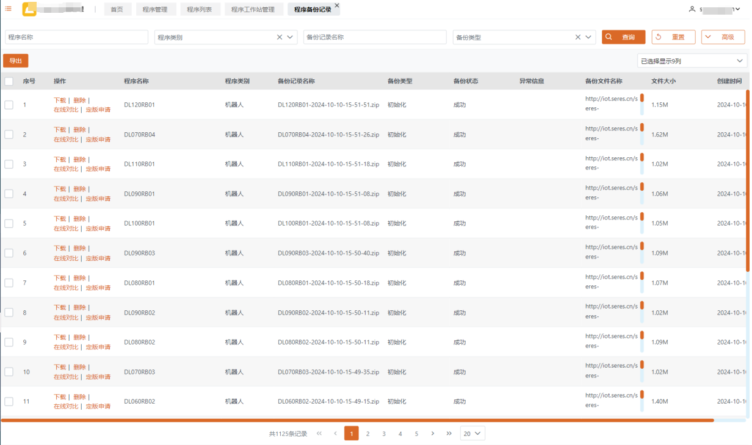
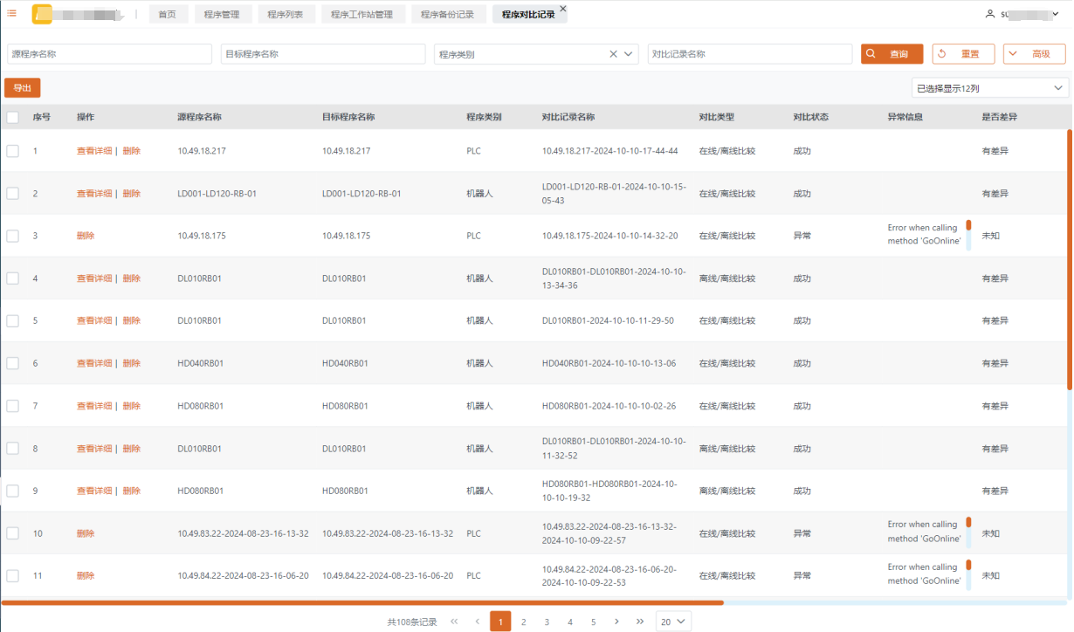
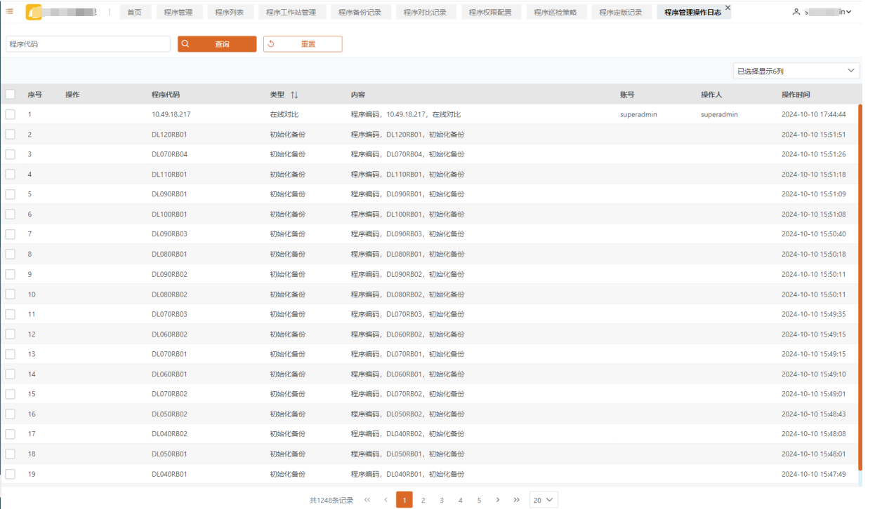
记录查询
记录查询
程序列表
备份记录
对比记录
操作日志

Slide 11
03
方案价值

Slide 12
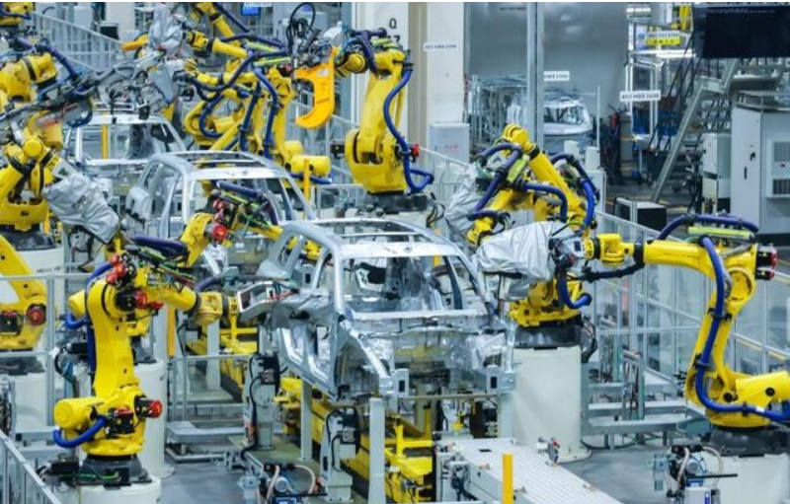
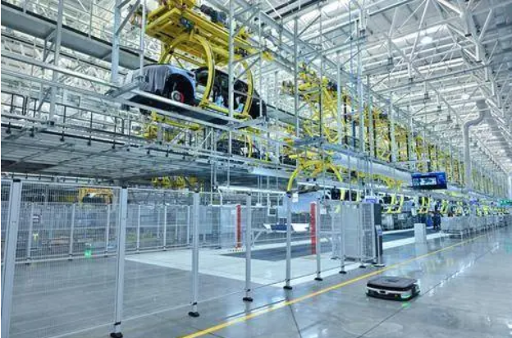
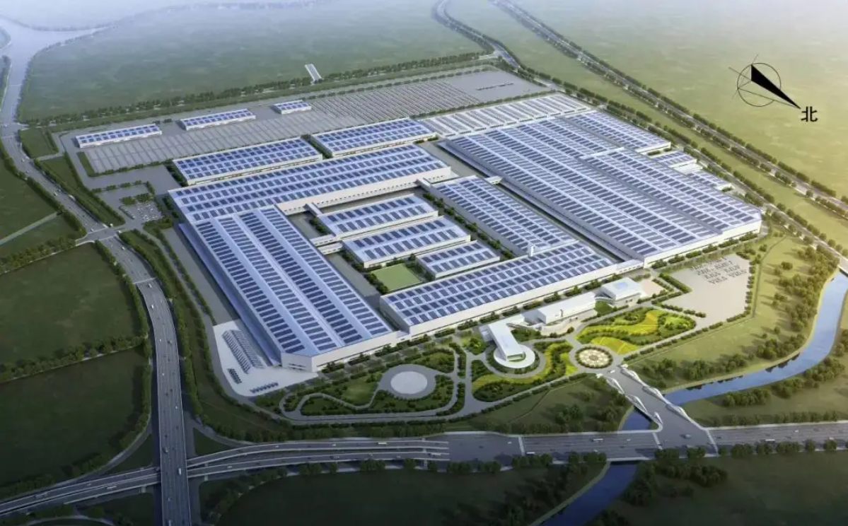
方案价值
设备程序自动备份
程序资产统一管理
建立企业标准规范
方案通过对企业主要自动化设备如机器人、PLC等工业程序的自动备份，减少企业工控人员的工作负荷，降低因程序遗忘、缺失带来的设备无法改造、无法升级等风险，以及日常运维效率的提升
基于企业统一的工厂建模打造，对企业自动化设备进行统一的程序资产管理，通过权限管控提升访问安全性，支持程序定版及比对，避免因使用过程程序版本不当更新造成的程序使用风险
工业程序管理方案可用于车间级、工厂级或公司级等不同层级使用，通过统一的管理平台，协助企业建立工业设备程序资产的访问、保管、备份、比对、更新、维护等全方位的标准规范，满足监管合规要求

Slide 13




微信公众号
新浪微博
售前咨询
THANK YOU
依柯力信息科技（上海）股份有限公司
上海市浦东新区金科路2889弄长泰广场A座6F
电话：400-1618-930
http：www.inkelink.com
- © 2022 inkelink All rights reserved -

